Slide 1

TRƯỜNG ĐH BÁCH KHOA – ĐHQG-HCM · KHOA KHOA HỌC VÀ KỸ THUẬT MÁY TÍNH
Kho dữ liệu và Hệ hỗ trợ
quyết định cho hệ thống
xe đạp công cộng
Bài tập lớn CO4031 – Kho dữ liệu và Hệ hỗ trợ Quyết định · HK261
Bike Sharing DW & DSS
GVHD: Đỗ Thanh Thái
Nhóm: Trần Gia Bảo Anh (2310148) · Nguyễn Tiến Bách (2310201) · Nguyễn Tăng Vũ
Notes:
Chào thầy và các bạn. Nhóm em trình bày bài tập lớn môn Kho dữ liệu và Hệ hỗ trợ quyết định: xây dựng kho dữ liệu và hệ hỗ trợ quyết định chuẩn bị xe cho hệ thống xe đạp công cộng.

Slide 2
Nội dung trình bày
Bài toán và dữ liệu
Slide 3 – 4
01
Nhu cầu cần trả lời, bộ dữ liệu và chất lượng dữ liệu
Xây dựng kho dữ liệu
Slide 5 – 7
02
Star Schema, quy trình ETL, kiến trúc hệ thống
Phân tích OLAP và hệ hỗ trợ quyết định
Slide 8 – 13
03
Dashboard, kết quả phân tích, mô hình và kết quả DSS
Đánh giá và kết luận
Slide 14 – 16
04
Kiểm thử, hạn chế, hướng phát triển, kết luận
Bike Sharing DW & DSS · CO4031
2
Notes:
Bài thuyết trình gồm bốn phần. Phần một nêu bài toán và dữ liệu. Phần hai trình bày cách xây dựng kho dữ liệu: thiết kế, ETL và kiến trúc. Phần ba là phân tích OLAP trên dashboard và hệ hỗ trợ quyết định. Phần bốn là kiểm thử, đánh giá, hạn chế và kết luận.

Slide 3
Nhu cầu thuê xe biến động mạnh theo giờ, loại ngày và thời tiết
CÂU HỎI CỦA NGƯỜI VẬN HÀNH
Kho dữ liệu
1
Tổ chức 2 năm dữ liệu thuê xe theo mô hình Star Schema, nạp bằng quy trình ETL có đối chiếu.
“Ngày mai là ngày đi làm, trời quang. Giờ nào cần thêm xe và nhân sự, và phải chuẩn bị xong trước mấy giờ?”
Phân tích OLAP
2
Dashboard 5 trang: KPI, roll-up / drill-down, slice / dice, pivot trả lời 13 câu hỏi nghiệp vụ.
Thiếu xe giờ cao điểm thì mất khách; thừa xe giờ vắng thì lãng phí nguồn lực.
Hệ hỗ trợ quyết định
3
Xếp mức nhu cầu Thấp / Trung bình / Cao theo giờ, đưa khuyến nghị và cảnh báo chuẩn bị xe.
01 · Bài toán và dữ liệu · Bike Sharing DW & DSS · CO4031
3
Notes:
Đơn vị vận hành cần biết giờ nào đông, giờ nào vắng để chuẩn bị xe và nhân sự. Dữ liệu giao dịch theo giờ có sẵn quy luật này nhưng khó dùng trực tiếp. Nhóm xây dựng ba thành phần: kho dữ liệu, phân tích OLAP trên dashboard, và DSS.

Slide 4
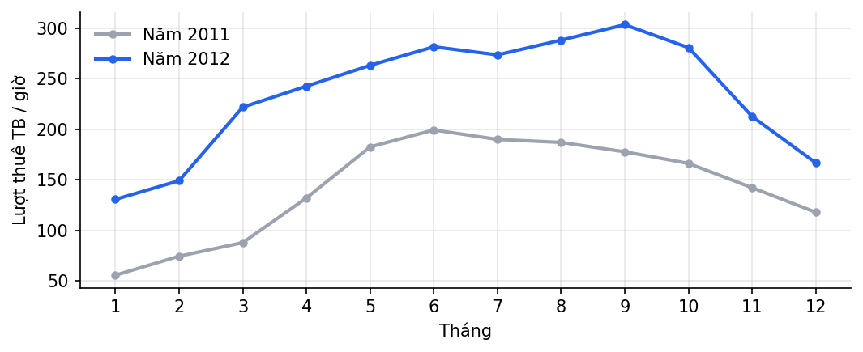
Dữ liệu: 2 năm thuê xe Capital Bikeshare, chi tiết đến từng giờ
17.379
3,29 triệu
+64,9%
81,2%
giờ quan sát (731 ngày)
lượt thuê 2011–2012
lượt thuê 2012 so với 2011
lượt thuê của khách đăng ký
Chất lượng dữ liệu đã khảo sát
165 giờ thiếu bản ghi, rải trên 76 ngày
22 giờ độ ẩm 0% (lỗi cảm biến) → NULL
Mưa lớn chỉ có 3 giờ → gắn cờ ít dữ liệu
Nhãn mùa lệch so với mùa thực tế
01 · Bài toán và dữ liệu · Bike Sharing DW & DSS · CO4031
4
Notes:
Nguồn là bộ Bike Sharing của UCI: 17.379 bản ghi theo giờ trong 731 ngày của hai năm 2011 và 2012, tổng 3,29 triệu lượt thuê. Năm 2012 tăng 64,9% so với 2011. Khảo sát chất lượng cho thấy thiếu 165 giờ, 22 giờ độ ẩm bằng 0 do lỗi cảm biến, và mưa lớn chỉ có 3 giờ. Các vấn đề này được đánh dấu ngay trong kho.

Slide 5
Thiết kế kho dữ liệu: Star Schema, độ hạt một giờ
dim_date · 731 dòng
fact_rentals · 17.379 dòng
dim_hour · 24 dòng
PK date_key (yyyymmdd)
năm → quý → tháng → ngày
weekday, is_holiday
is_working_day, day_type
season
hours_recorded
is_complete_day
FK date_key, hour_key,
weather_key
casual_cnt, registered_cnt
total_cnt (cộng được)
temp_c, humidity_pct,
windspeed_kmh (lấy TB)
instant_id (truy vết nguồn)
PK hour_key (0..23)
hour_label
time_band (5 khung giờ)
dim_weather · 4 dòng
PK weather_key (1..4)
weather_name
description
Độ hạt theo giờ
Star, không Snowflake
Chất lượng nằm trong kho
Mức nhỏ nhất của nguồn; giữ được thông tin giờ cao điểm cho DSS.
Chiều rất nhỏ (731 / 24 / 4 dòng); ít phép nối, truy vấn nhanh.
Ngày thiếu giờ và độ ẩm lỗi được đánh dấu, không xóa dòng.
02 · Xây dựng kho dữ liệu · Bike Sharing DW & DSS · CO4031
5
Notes:
Áp dụng quy trình bốn bước của Kimball. Quy trình nghiệp vụ là thuê xe; độ hạt là một giờ của một ngày, mức nhỏ nhất của nguồn, để DSS phân tích được theo giờ. Ba chiều: ngày, giờ, thời tiết. Sự kiện là số lượt thuê của khách vãng lai, đăng ký và tổng. Chọn Star thay vì Snowflake vì các chiều rất nhỏ, chuẩn hóa thêm chỉ làm truy vấn phức tạp hơn.

Slide 6
ETL một lệnh, nạp trong một giao dịch, tự đối chiếu với nguồn
Extract
Transform
Load
Validate
Đọc hour.csv, day.csv
Làm sạch, kiểm tra lịch,
dựng 3 chiều + fact
COPY, một giao dịch,
chạy lại không trùng
13 phép đối chiếu
với cả hai tệp nguồn
pandas
transform.py
PostgreSQL
validate.py
13 / 13
Bằng chứng dữ liệu trong kho đúng với nguồn
Tổng lượt thuê khớp cả hai tệp: 3.292.679 (hour.csv và day.csv)
Cả 731 ngày đều khớp tổng theo ngày của tệp day.csv, vốn không dùng để nạp
phép đối chiếu sau khi nạp đều PASS
0 dòng mồ côi, 0 dòng vi phạm total = casual + registered
02 · Xây dựng kho dữ liệu · Bike Sharing DW & DSS · CO4031
6
Notes:
ETL viết bằng Python và pandas, chạy bằng một lệnh. Bước Transform kiểm tra miền giá trị, tính nhất quán của lịch, và xử lý giá trị bất thường nhưng không xóa dòng. Bước Load dùng COPY trong một giao dịch nên lỗi thì rollback toàn bộ. Sau khi nạp, hệ thống tự đối chiếu 13 tiêu chí với cả hai tệp nguồn, tất cả đều đạt.

Slide 7
Kiến trúc: kho dữ liệu là nguồn duy nhất cho cả OLAP và DSS
Nguồn
ETL
Kho dữ liệu
API
Dashboard
hour.csv
day.csv
Python
pandas
PostgreSQL
Star Schema
FastAPI
12 endpoint
React
Recharts
Mô hình DSS
Python thuần
An toàn
Tách module
Bộ lọc dùng chung
Tên cột lấy từ danh sách trắng, giá trị được tham số hóa, kết nối chỉ đọc.
ETL, SQL, API, DSS và giao diện độc lập; DSS kiểm thử không cần CSDL.
Năm, mùa, thời tiết, loại ngày, khung giờ áp dụng cho mọi phân tích.
02 · Xây dựng kho dữ liệu · Bike Sharing DW & DSS · CO4031
7
Notes:
Dữ liệu đi từ CSV qua ETL vào PostgreSQL. API FastAPI chỉ đọc từ kho qua một view đã nối sẵn. Mô hình DSS là một module Python thuần, tách khỏi cơ sở dữ liệu nên kiểm thử độc lập được. Dashboard React gọi API. Mọi giá trị từ người dùng đều được tham số hóa và kết nối chỉ đọc.

Slide 8
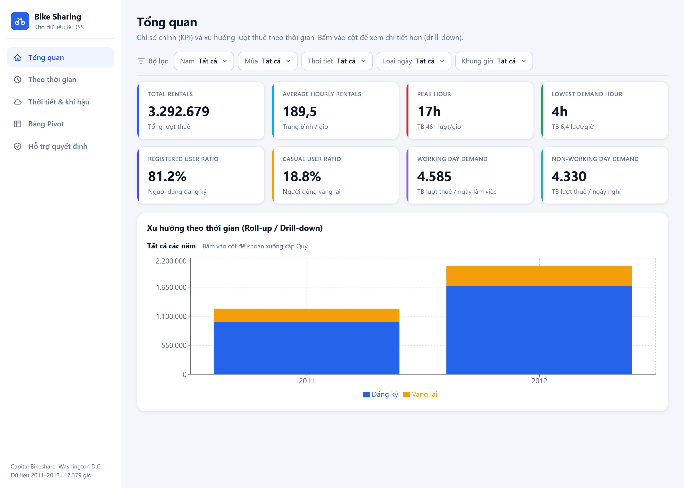
Dashboard 5 trang hỗ trợ đủ các phép OLAP
Năm trang theo nhóm câu hỏi
1
Tổng quan 8 KPI, roll-up / drill-down
2
Theo thời gian giờ, loại ngày, nhóm khách
3
Thời tiết & khí hậu thời tiết, nhiệt độ
4
Bảng Pivot hàng × cột × độ đo
5
Hỗ trợ quyết định DSS chuẩn bị xe
Phép OLAP hỗ trợ
Roll-up
Drill-down
Slice
Dice
Pivot
03 · Phân tích OLAP và hệ hỗ trợ quyết định · Bike Sharing DW & DSS · CO4031
8
Notes:
Dashboard chia thành năm trang theo nhóm câu hỏi. Bộ lọc dạng dropdown dùng chung và giữ nguyên khi chuyển trang, đó chính là phép slice và dice. Biểu đồ xu hướng cho phép bấm để khoan từ năm xuống quý, tháng, ngày, giờ. Trang Pivot cho chọn hàng, cột và độ đo tùy ý.

Slide 9
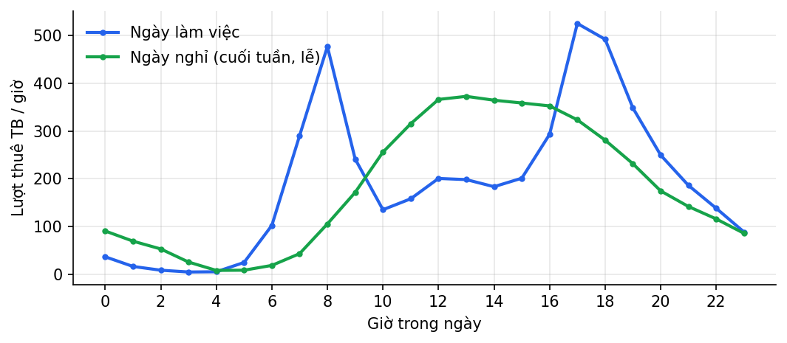
Ngày làm việc có hai đỉnh, ngày nghỉ có một đỉnh dài buổi trưa
17h
giờ cao điểm · TB 461,5 lượt/giờ
4h
giờ thấp nhất · TB 6,4 lượt/giờ
> 70 lần
chênh lệch giữa đỉnh và đáy
Hệ quả cho DSS: tổng lượt theo ngày gần bằng nhau (4.585 và 4.330 lượt/ngày), nhưng phân bố theo giờ khác hẳn, nên phải phân loại theo từng giờ × từng loại ngày.
03 · Phân tích OLAP và hệ hỗ trợ quyết định · Bike Sharing DW & DSS · CO4031
9
Notes:
Đây là kết quả quan trọng nhất của nhóm câu hỏi một. Ngày làm việc có hai đỉnh nhọn lúc 8 giờ và 17 giờ, ứng với giờ đi làm và tan tầm. Ngày nghỉ chỉ có một đỉnh tròn từ 12 đến 14 giờ. Tổng lượng theo ngày của hai loại ngày gần bằng nhau, nhưng phân bố trong ngày rất khác, nên DSS phải phân loại theo từng giờ và từng loại ngày.

Slide 10
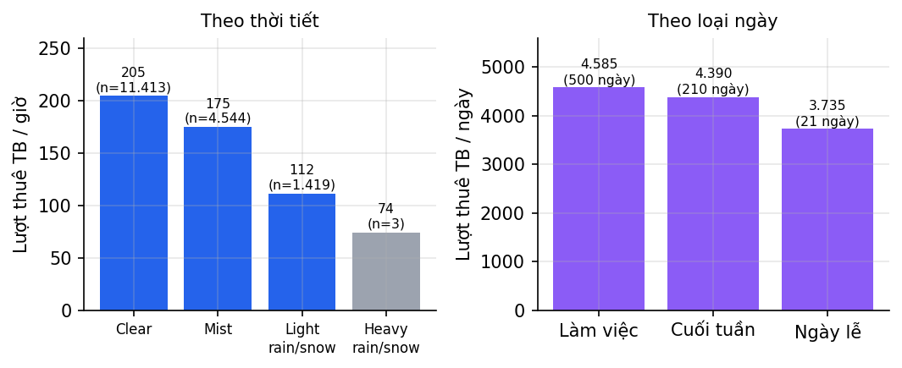
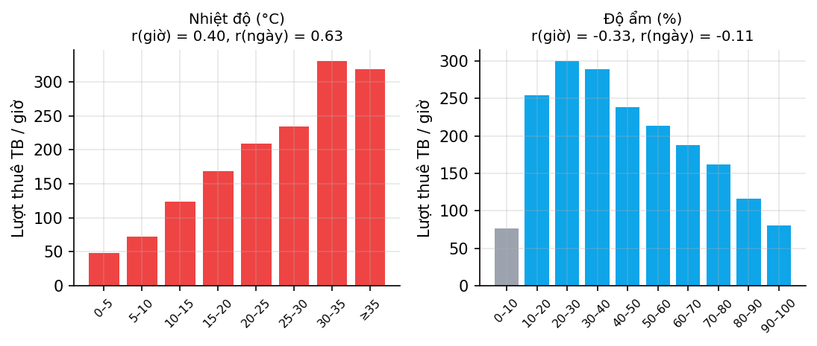
Mưa nhẹ làm giảm gần một nửa nhu cầu; trời ấm thì nhu cầu tăng
−45,5%
lượt thuê/giờ khi mưa hoặc tuyết nhẹ so với trời quang
r = +0,63
tương quan nhiệt độ – nhu cầu ở mức ngày (mức giờ: +0,41)
r = −0,33 → −0,11
độ ẩm: mức giờ → mức ngày; phần lớn do giờ trong ngày gây nhiễu
03 · Phân tích OLAP và hệ hỗ trợ quyết định · Bike Sharing DW & DSS · CO4031
10
Notes:
Về thời tiết: so với trời quang, sương mù làm giảm 14,5 phần trăm, mưa hoặc tuyết nhẹ làm giảm 45,5 phần trăm. Nhiệt độ tương quan dương rõ rệt với nhu cầu. Độ ẩm tương quan âm ở mức giờ, nhưng ở mức ngày gần như biến mất, vì phần lớn là do ban đêm vừa ẩm vừa vắng khách. Đây là ví dụ về biến gây nhiễu, tương quan không phải nhân quả.

Slide 11
DSS: xếp mức nhu cầu từng giờ bằng ngưỡng lấy từ chính dữ liệu
1
Chia nhóm
2
Tính ngưỡng
3
Xếp mức
4
Cảnh báo
giờ × loại ngày
× thời tiết
phân vị P33 và P67
của kỳ lịch sử
trung bình nhóm
so với hai ngưỡng
gộp giờ Cao liền nhau,
chuẩn bị trước 1 giờ
Ngưỡng trên toàn bộ dữ liệu (lượt thuê / giờ)
THẤP dưới 70
TRUNG BÌNH 70 – 225
CAO trên 225
70 (P33)
225 (P67)
Thấp
Trung bình
Cao
Giữ mức cơ bản, tranh thủ bảo trì xe.
Theo dõi, sẵn sàng bổ sung nếu nhu cầu tăng.
Ưu tiên chuẩn bị thêm xe và nhân sự trước giờ này.
03 · Phân tích OLAP và hệ hỗ trợ quyết định · Bike Sharing DW & DSS · CO4031
11
Notes:
Mô hình DSS gồm bốn bước. Một, chia lịch sử thành nhóm theo giờ, loại ngày và thời tiết. Hai, lấy phân vị 33 và 67 của toàn bộ lượt thuê theo giờ làm ngưỡng, là 70 và 225. Ba, so trung bình của nhóm với ngưỡng để xếp mức. Bốn, gộp các giờ Cao liền nhau thành khung cảnh báo, kèm giờ phải chuẩn bị xong. Chọn phân vị vì phân phối lệch phải mạnh, trung bình cộng trừ độ lệch chuẩn sẽ cho phân loại mất cân đối.

Slide 12
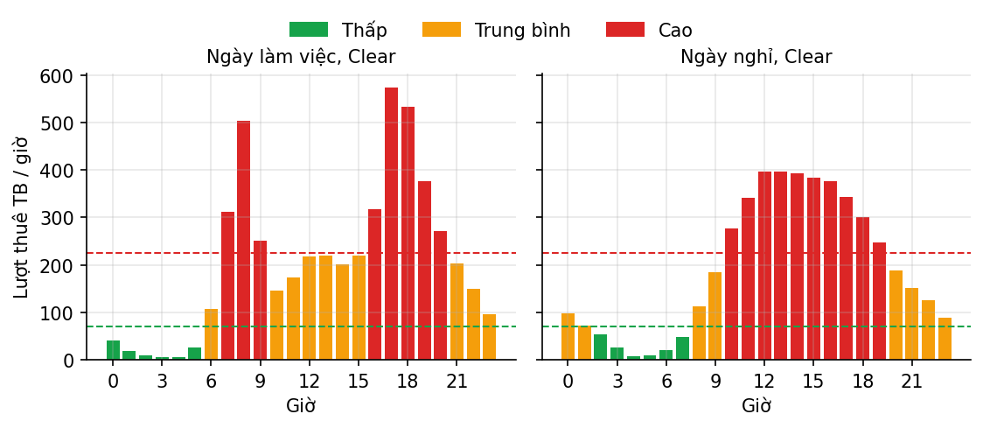
Kết quả DSS: giờ cần chuẩn bị và hạn chót cho từng tình huống
Ngày làm việc, trời quang
trước 06:00
07:00 – 09:59
đỉnh 8h · 504 lượt/giờ
trước 15:00
16:00 – 20:59
đỉnh 17h · 574 lượt/giờ
Ngày nghỉ, trời quang
trước 09:00
10:00 – 19:59
đỉnh 12–13h · 396 lượt/giờ
Độ nhạy: đổi ngưỡng sang P25 / P75 hoặc chỉ dùng dữ liệu 2012 thì lõi cao điểm 7–8h và 16–19h không đổi. Mưa nhẹ giảm số giờ Cao từ 8 xuống 3, nhưng 8h và 17–18h vẫn Cao.
03 · Phân tích OLAP và hệ hỗ trợ quyết định · Bike Sharing DW & DSS · CO4031
12
Notes:
Với ngày làm việc trời quang, DSS báo hai khung cao điểm: 7 đến 10 giờ, phải chuẩn bị xong trước 6 giờ; và 16 đến 21 giờ, chuẩn bị xong trước 15 giờ. Ngày nghỉ chỉ có một khung dài từ 10 đến 20 giờ, chuẩn bị trước 9 giờ. Phân tích độ nhạy: đổi ngưỡng sang P25 P75 hoặc chỉ dùng dữ liệu 2012 thì lõi các khung cao điểm vẫn giữ nguyên, nên khuyến nghị ổn định.

Slide 13
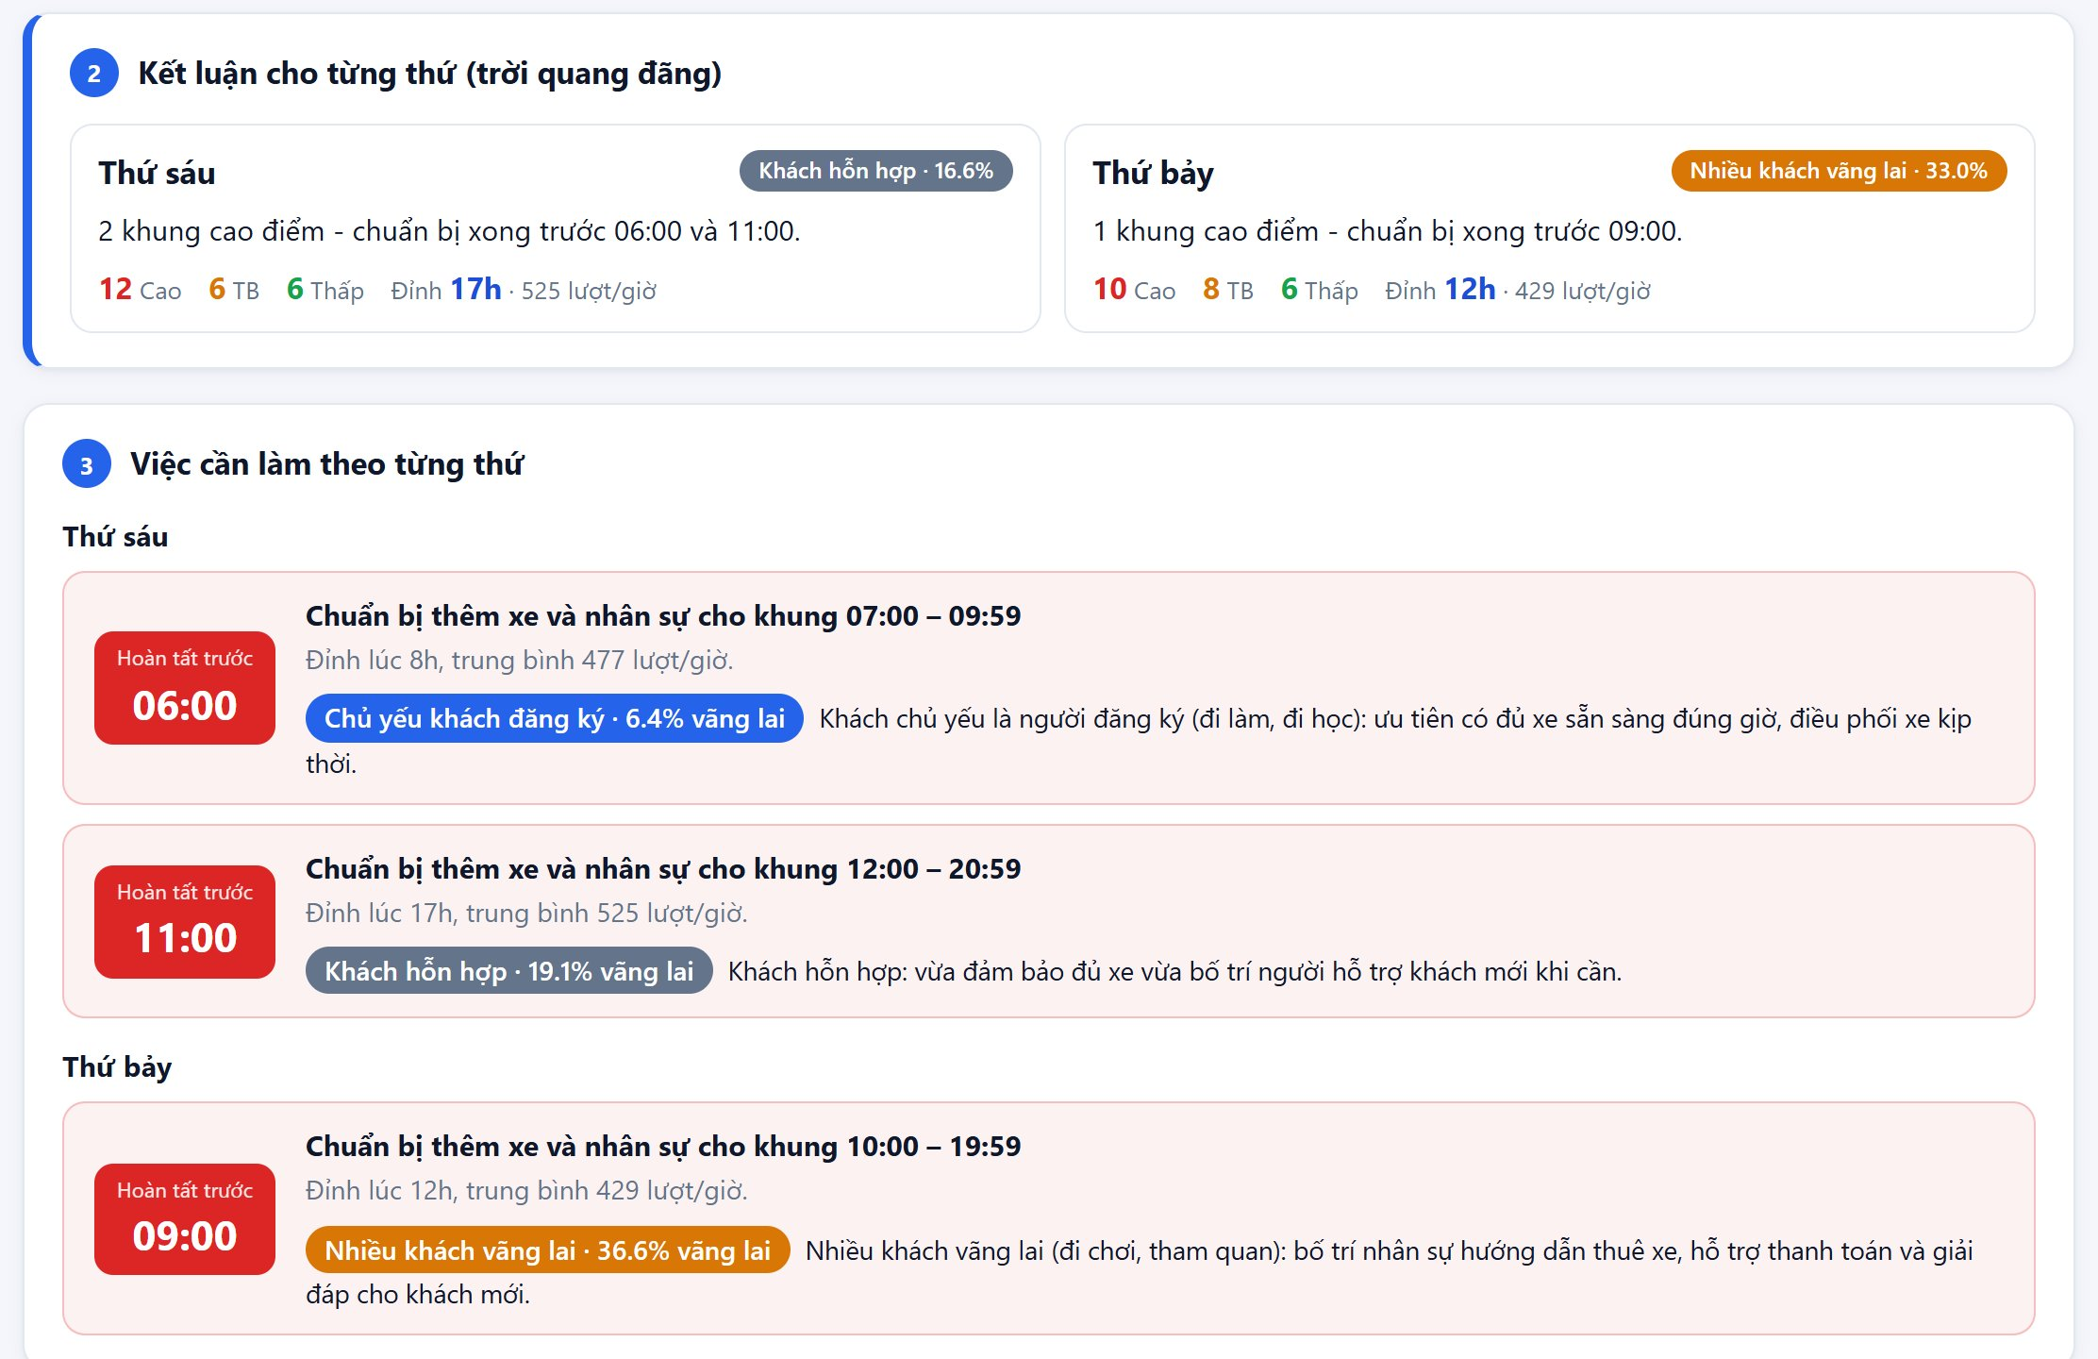
DSS còn cho biết nhóm khách cần phục vụ và so sánh từng thứ trong tuần
Nhóm khách → loại hỗ trợ
Ngày làm việc: 4–13% vãng lai → cần đủ xe đúng giờ
Cuối tuần: khoảng 35% vãng lai → cần người hướng dẫn, hỗ trợ thanh toán
Chọn theo thứ → kế hoạch riêng
Thứ sáu: khung chiều từ 12h, chuẩn bị trước 11:00 thay vì 15:00
Thứ bảy: một khung 10–20h, chuẩn bị trước 09:00
03 · Phân tích OLAP và hệ hỗ trợ quyết định · Bike Sharing DW & DSS · CO4031
13
Notes:
Hai mở rộng. Thứ nhất là nhóm khách: xe dùng chung nên mức chuẩn bị vẫn theo tổng lượt, còn tỷ lệ khách vãng lai quyết định loại hỗ trợ. Cao điểm ngày làm việc gần như toàn khách đăng ký, cần đủ xe đúng giờ. Cao điểm cuối tuần có hơn một phần ba là khách vãng lai, cần người hướng dẫn và hỗ trợ thanh toán. Thứ hai là chọn theo thứ: chọn thứ sáu và thứ bảy thì mỗi thứ có kế hoạch riêng. Thứ sáu có khung chiều bắt đầu từ 12 giờ, phải chuẩn bị trước 11 giờ, điều mà nhóm ngày làm việc che mất.

Slide 14
Kết quả được kiểm chứng bằng cách đối chiếu với dữ liệu nguồn
67 / 67
13 / 13
< 0,25 s
10 + 7
kiểm thử tự động đạt
phép đối chiếu ETL đạt
thời gian phản hồi API
yêu cầu chức năng và phi chức năng đáp ứng
Kiểm thử gì?
Số dòng, tổng lượt thuê bảo toàn, khóa ngoại hợp lệ, từ chối dữ liệu sai miền.
KPI khớp tổng nguồn; tổng các quý bằng tổng năm; SQL injection vô hại.
ETL
OLAP / API
Biên phân loại, gộp khung cảnh báo; backtest train 2011, test 2012.
Ngưỡng và trung bình nhóm khớp số tính bằng pandas từ hour.csv.
Mô hình DSS
DSS trên kho
04 · Đánh giá và kết luận · Bike Sharing DW & DSS · CO4031
14
Notes:
Về đánh giá: 67 kiểm thử tự động đều đạt. Điểm chính là các kiểm thử không chỉ kiểm tra API chạy được, mà so kết quả với số tính độc lập bằng pandas từ tệp nguồn. ETL tự đối chiếu 13 tiêu chí. API phản hồi dưới 0,25 giây. Hệ thống đáp ứng đủ 10 yêu cầu chức năng và 7 yêu cầu phi chức năng.

Slide 15
Hạn chế và hướng phát triển
Hạn chế
Hướng phát triển
Không có dữ liệu trạm và số xe sẵn có → chỉ khuyến nghị mức độ, không tính số xe
Thêm chiều Trạm và số xe để gợi ý số xe cần điều phối
Backtest 2011→2012: mô hình tĩnh chỉ bắt 58,5% giờ Cao do nhu cầu tăng 1,63 lần (hiệu chỉnh mức: 90%)
Đưa nhiệt độ dự báo vào kế hoạch DSS; mô hình dự báo (hồi quy, học máy)
Dữ liệu tĩnh 2011–2012; mưa lớn gần như không có quan sát
Nạp tăng dần, tự động theo ngày thay vì nạp toàn bộ
Chưa có xác thực người dùng, chưa triển khai lên máy chủ
Tích hợp dự báo thời tiết để tự chọn tình huống
04 · Đánh giá và kết luận · Bike Sharing DW & DSS · CO4031
15
Notes:
Hạn chế chính: dữ liệu chỉ ở mức toàn hệ thống, không có trạm và số xe sẵn có, nên DSS chỉ khuyến nghị mức độ chứ không tính được số xe. Mô hình dựa trên trung bình lịch sử, chưa phải dự báo. Kiểm định ngoài mẫu, học trên 2011 và thử trên 2012, cho thấy mô hình tĩnh chỉ bắt được 58,5% giờ cao điểm vì nhu cầu năm 2012 tăng khoảng 1,63 lần; khi bật hiệu chỉnh mức thì lên 90%. Hướng phát triển: bổ sung chiều Trạm, mô hình dự báo, nạp dữ liệu tăng dần và tích hợp dự báo thời tiết.

Slide 16
Kết luận
1
2
3
Kho dữ liệu tin cậy
Phân tích đa chiều
Quyết định có căn cứ
Star Schema theo giờ, ETL đối chiếu 13/13 với nguồn
Dashboard 5 trang, đủ năm phép OLAP, trả lời 13 câu hỏi
DSS cho biết giờ nào, trước mấy giờ, phục vụ nhóm khách nào
Cảm ơn thầy và các bạn đã lắng nghe
Hỏi – Đáp
Mã nguồn: github.com/ball7905/Public-Bike-Sharing-
Notes:
Tóm lại, nhóm đã xây dựng đủ chuỗi từ kho dữ liệu, ETL, OLAP đến DSS, và kho dữ liệu là nền tảng dữ liệu tin cậy cho DSS. Nhóm em xin cảm ơn thầy và các bạn, và sẵn sàng nhận câu hỏi.

